Slide 1
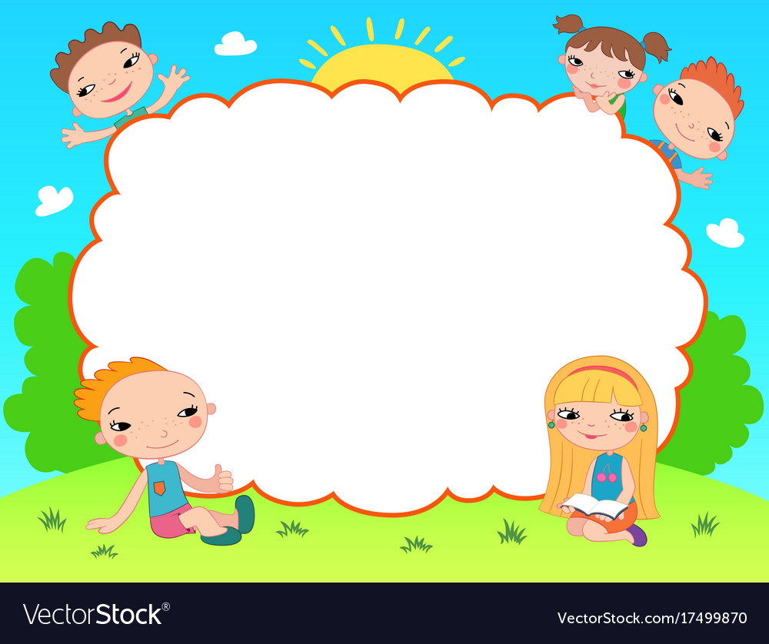

Chào mừng các em đến với tiết Tự nhiên xã hội - Lớp 2

Slide 2

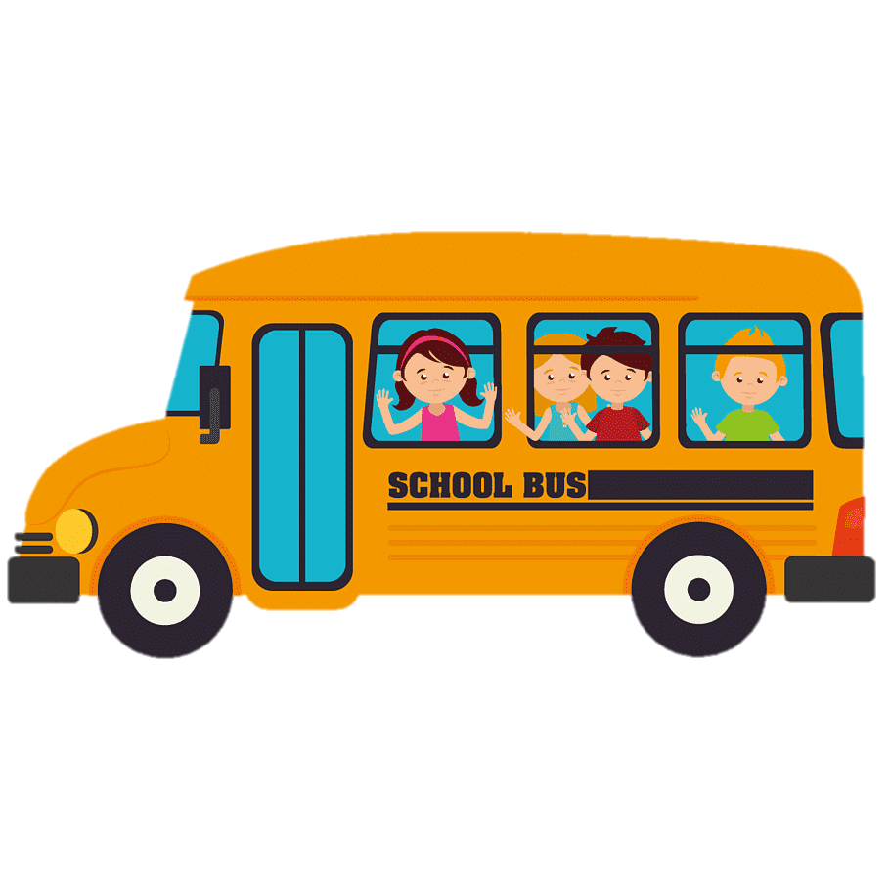

Ôn và khởi động (Xe bus yêu thương)

Slide 3


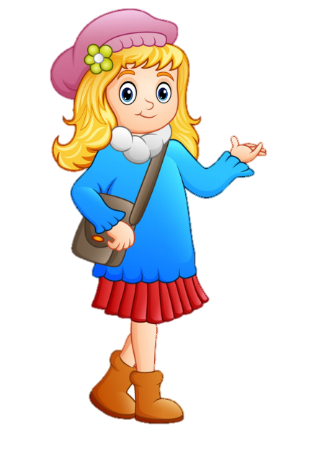
Ngày gì tháng 9 mồng 5
Học sinh náo nức, tung tăng đến trường?
A. Ngày Tết
B. Ngày bế giảng
C. Ngày khai giảng

Slide 4
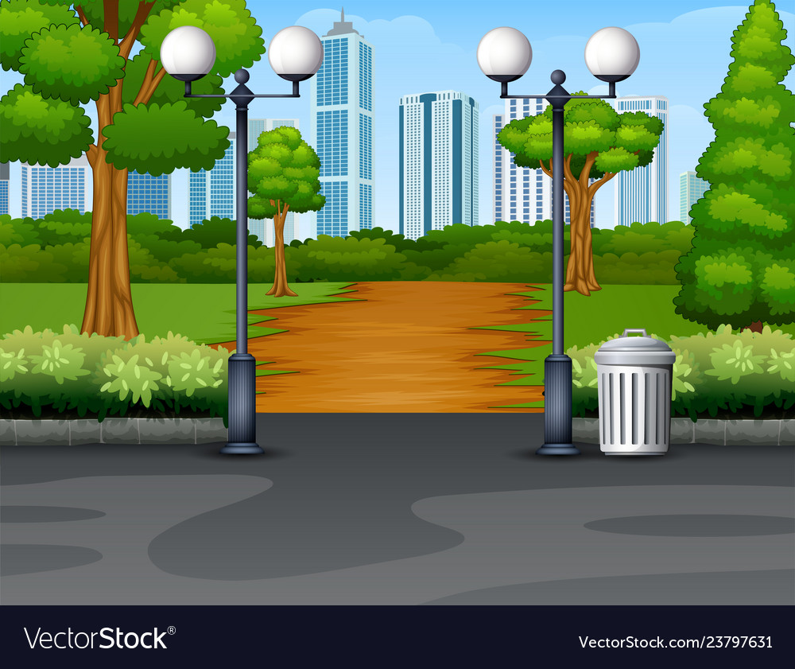

Suốt đời đi với học sinh
Sách, vở, thước, bút trong mình tôi mang
Là cái gì?
A. Viên phấn
B. cái bút
C. cặp sách

Slide 5

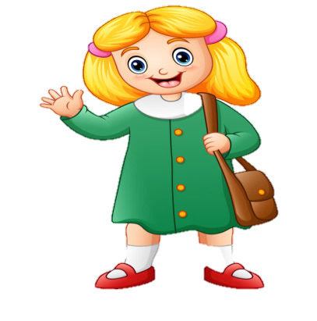
Vào mùa nào, các em cắp sách đến trường?
A. mùa hè
B. mùa thu
B. mùa đông

Slide 7



Chủ đề 2: Trường học
Bài 6: Chào đón ngày khai trường
Notes:
7

Slide 8


Tiết 1

Slide 9
Hoạt động mở đầu
Notes:
Kết nối tri thức với cuộc sống

Slide 10
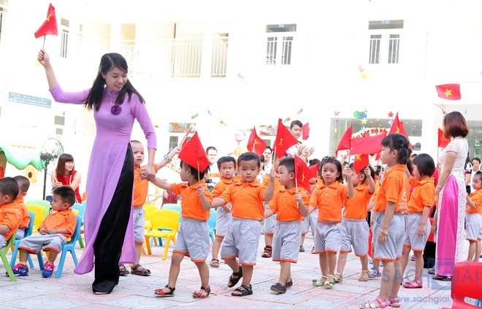

Ngày khai giảng diễn ra khi nào? Em nhớ nhất hoạt động nào trong ngày đó?
Notes:
Kết nối tri thức với cuộc sống

Slide 11
Hoạt động khám phá
Notes:
Kết nối tri thức với cuộc sống

Slide 12
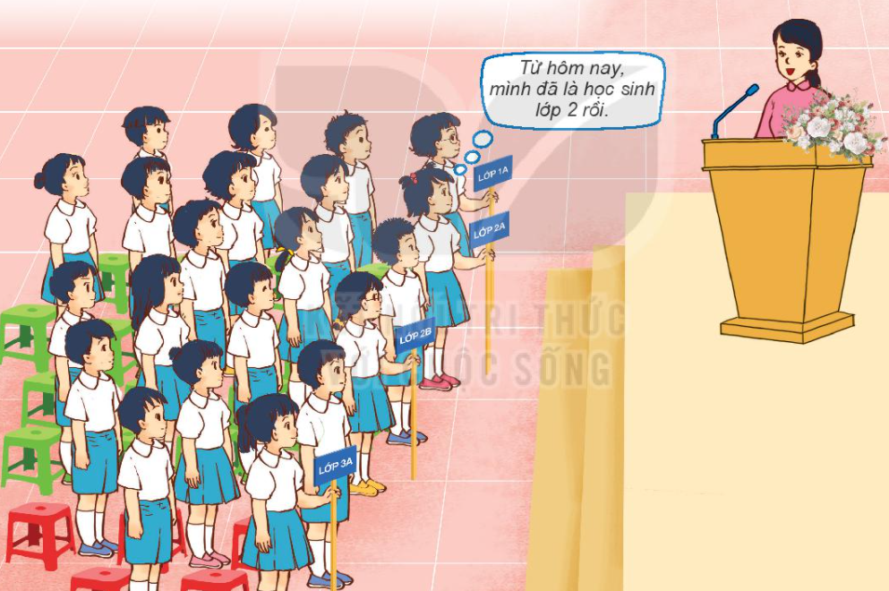
Kể các hoạt động diễn ra trong ngày khai giảng
Tập trung toàn trường
Notes:
Kết nối tri thức với cuộc sống

Slide 13
Kể các hoạt động diễn ra trong ngày khai giảng
Lễ khai giảng
Notes:
Kết nối tri thức với cuộc sống

Slide 14

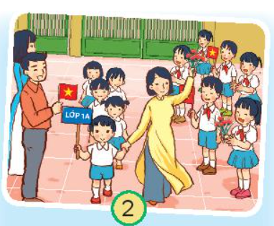
Chào cờ
Đón học sinh lớp 1
Notes:
Kết nối tri thức với cuộc sống

Slide 15


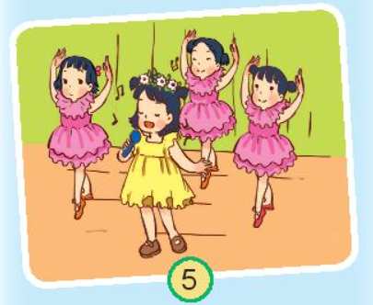
Đánh trống khai giảng
Học sinh phát biểu
Biểu diễn văn nghệ

Slide 16

Ý nghĩa lễ khai giảng:
Lễ khai giảng là dịp để đón chào năm học mới, HS toàn trường được nghe thầy cô giáo truyền đạt những nhiệm vụ trọng tâm trong năm học và hướng phấn đấu để thực hiện tốt mục tiêu này.
Notes:
16

Slide 17
Hoạt động thực hành

Slide 18
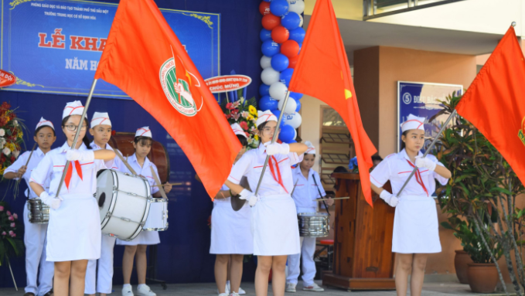
Trường mình có hoạt động nào khác trường của Minh và Hoa?
Cảm xúc của em trong lễ khai giảng như thế nào?

Slide 19


















Kết luận:
Có nhiều hoạt động trong buổi lễ khai giảng. Tùy điều kiện của từng trường mà tổ chức các hoạt động phù hợp

Slide 20



CỦNG CỐ BÀI HỌC

